Slide 1



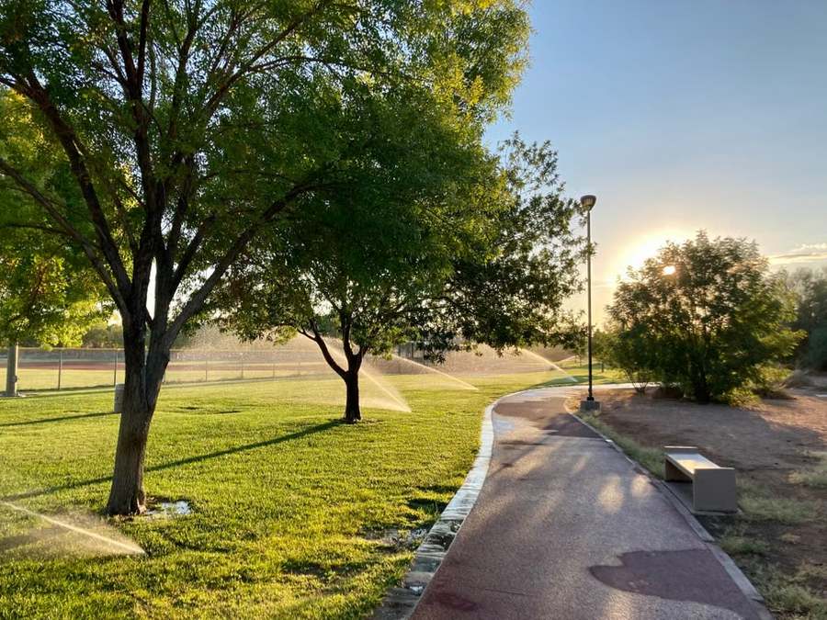

FUNDAMENTOS DE DISEÑO · EQUIPO 15 · UPCH
SISTEMA MODULAR DE MONITOREO Y RIEGO POR ZONAS
TALLER 7 – LISTA DE EXIGENCIAS, CAJA NEGRA Y ESTRUCTURA DE FUNCIONES
Fuente: Pexels, 2026 [1]

Slide 2
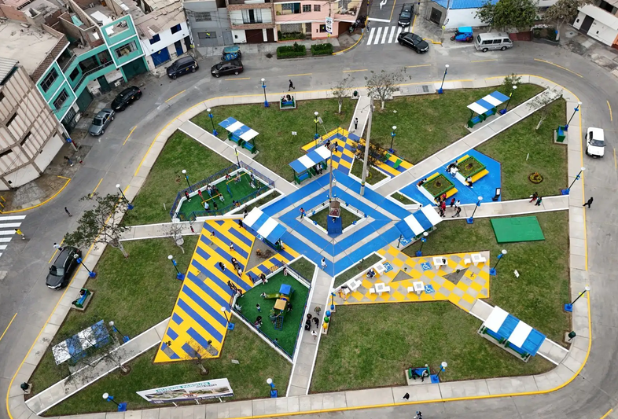
PROBLEMA
TÉCNICO
¿POR QUÉ REGARLAS IGUAL SI SU HUMEDAD NO ES LA MISMA?
Tenemos como objetivo medir por zona, decidir por zona y registrar el agua usada.
Fuente: Andina, 2025 [2]

Slide 3


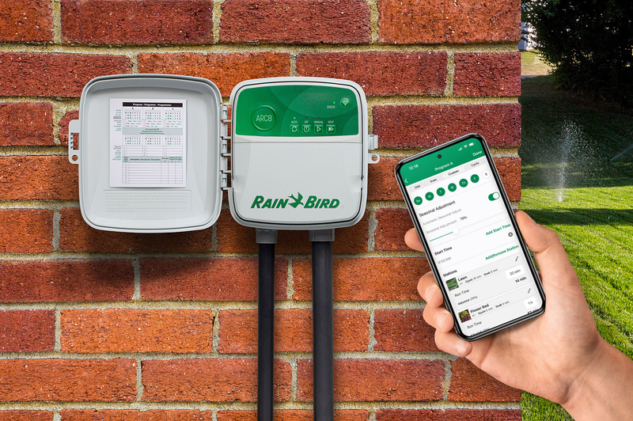
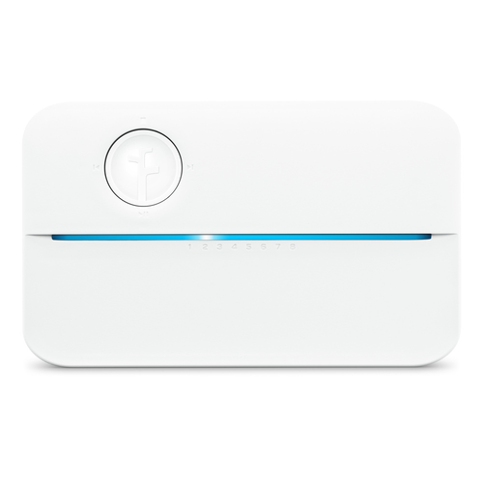

DESK RESEARCH
9 FUENTES ANALIZADAS
Rain Bird ARC [3]
Rachio Smart Sprinkler Controller [4]
3 PATENTES
2 TESIS
2 PAPERS
2 PRODUCTOS

Slide 4

LISTA DE
EXIGENCIAS PRINCIPALES
Medición por zona | Medir humedad y temperatura del suelo en cada zona
Comunicación del sistema | Enviar datos por ESP-NOW al módulo central y por Wi-Fi a la plataforma
Riego independiente | Activar o detener cada zona por separado mediante una bomba independiente
Control manual y automático | Permitir riego remoto y decisiones según las mediciones y parámetros configurados
Medición y registro de consumo | Medir el caudal de cada línea y guardar el agua utilizada en el historial
Alimentación y protección | Usar energía solar en los módulos de monitoreo y mantener la electrónica protegida del agua

Slide 5
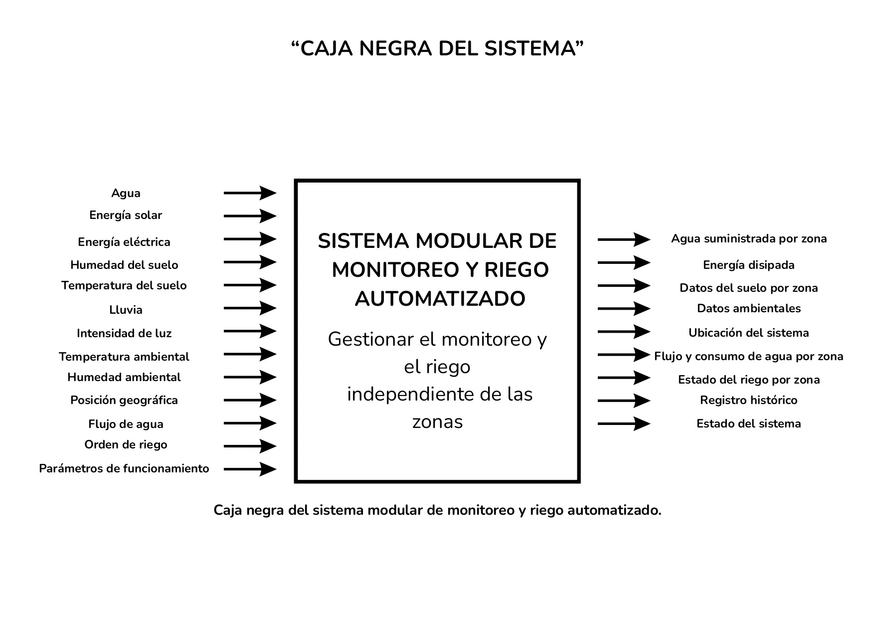
CAJA NEGRA

Slide 6

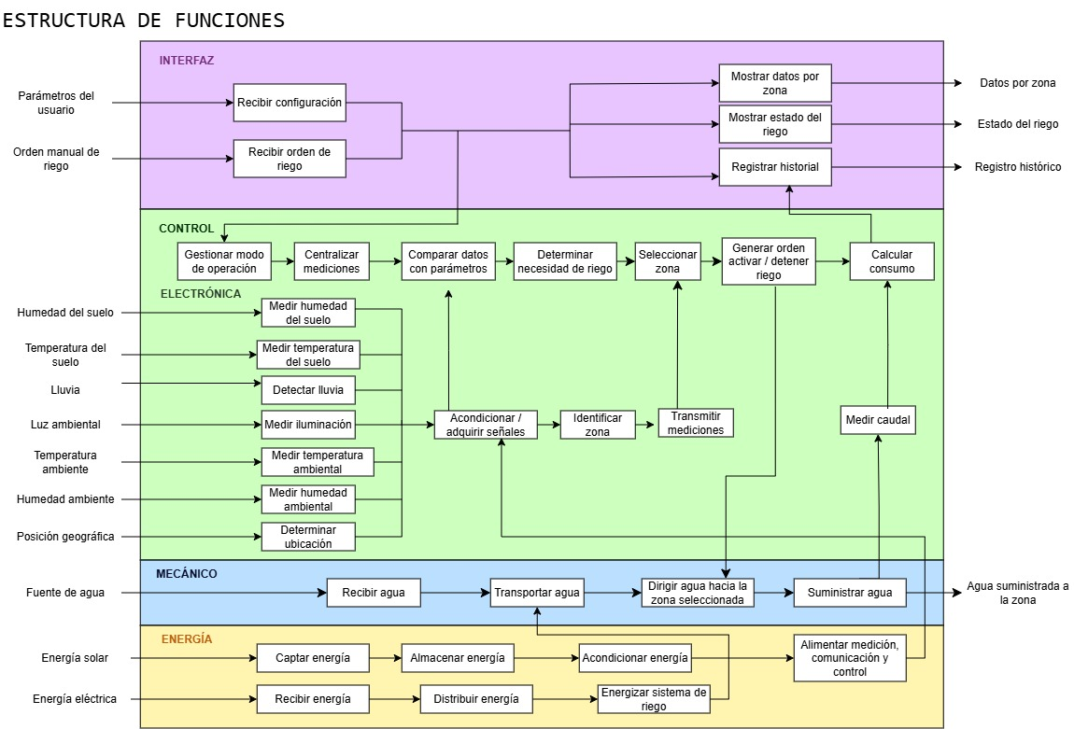




ESTRUCTURA DE FUNCIONES
IInterfaz
Electrónica
Control
Energía
Mecánico

Slide 7
CONCLUSIONES FINALES
El proyecto quedó definido como un sistema modular, donde cada zona se monitorea y se riega de forma independiente.
La arquitectura centralizada que hemos propuesto permite reunir las mediciones de los módulos, controlar el riego y registrar la información desde una misma plataforma.
La medición del flujo de agua permitirá comparar el consumo de agua entre pruebas y comprobar si el sistema realmente mejora la forma de regar.

Slide 8


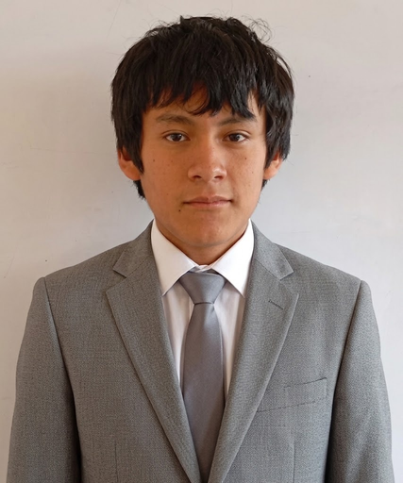





EQUIPO 15
INTEGRANTES
Leonel Willians Sotelo Mamani
Giordano Valentino Valero Bonifacio
Josue Ismael Cardenas Luna
Kenneth Samir Ramos Espinoza
Leonardo Pedro Espinoza Flores

Slide 9
BIBLIOGRAFIA
[1] Biernaciński R. Sunlit park with pathway and sprinklers watering lush green
grass and trees [photograph on the Internet]. Pexels; [cited 2026 Sep 30].
Available from: https://www.pexels.com/photo/paved-pathway-near-green-trees-and-green-grass-field-with-water-sprinklers-11853545/
[2] Agencia Peruana de Noticias Andina. San Martín de Porres: inauguran dos
parques en urbanización Perú [Internet]. Lima: Andina; 2025 May 19
[cited 2026 Sep 30]. Available from:
https://andina.pe/agencia/noticia-san-martin-porres-inauguran-dos-parques-urbanizacion-peru-1030192.aspx
[3] Rain Bird Corporation. ARC Series Smart Irrigation Controllers [Internet].
Azusa (CA): Rain Bird Corporation; [cited 2026 Sep 30]. Available from:
https://www.rainbird.com/products/arc-series-smart-irrigation-controllers
[4] Rachio. Rachio Sprinkler Controller Models & Tech Specs [Internet].
Denver (CO): Rachio; updated 2026 Apr 13 [cited 2026 Sep 30].
Available from:
https://support.rachio.com/en_us/rachio-sprinkler-controller-models-tech-specs-HyfTxF0YY

